Slide 1
STATUS REPORT 2
Resultados e Integração
GreenPi Monitor — sistema IoT de monitoramento ambiental
funcionando de ponta a ponta em hardware real
Caio Cesar · Curso de Android e Internet das Coisas (IoT)
Instituto de Pesquisas Eldorado · Campinas, SP
Notes:
Abertura do segundo relatório: o foco agora é o que já foi alcançado e o que falta para a entrega final.

Slide 2
Resultados já alcançados
O sistema opera de ponta a ponta, com dados reais medidos no kit
3
10 s
8
10
sensores ambientais
lidos via I2C
intervalo entre
publicações
grandezas enviadas
por amostra
widgets no
dashboard web
✓
Leitura dos sensores no hardware real
Os três chips respondem ao WHO_AM_I com os valores esperados (0xBC, 0xBD e 0x90) e entregam dados válidos.
✓
Compensação térmica validada
A leitura bruta de 36,7 °C é corrigida para 26,6 °C, com o SoC a 52,9 °C. O valor bruto continua publicado para auditoria.
✓
Cadeia MQTT → plataforma → REST
Telemetria publicada com QoS 1, persistida em série temporal e recuperada pelo app. Mais de 800 pontos coletados nos testes.
✓
Aplicativo nos dois papéis
O mesmo APK opera como coletor na Raspberry Pi 5 e como painel no celular, decidido em tempo de execução.
GreenPi Monitor · Caio Cesar
1
Notes:
Estes números vêm de medições reais no kit, não de estimativas. Cada linha tem evidência nas telas seguintes.

Slide 3
O resultado técnico mais relevante
Compensação do auto-aquecimento do Sense HAT
O problema
O Sense HAT é montado sobre a Raspberry Pi 5, a poucos milímetros do SoC. Com a CPU operando entre 50 e 58 °C, o calor conduzido pela placa eleva a leitura do sensor de temperatura em 10 a 15 °C — o que tornaria a medição inútil para o propósito do projeto.
A correção aplicada
T_ambiente = T_sensor − ( T_CPU − T_sensor ) / k
k é ajustável na tela de configurações e foi calibrado com termômetro de referência.
36,7 °C
52,9 °C
1,6
26,6 °C
→
→
→
leitura bruta
do HTS221
temperatura
do SoC
fator k
calibrado
temperatura
compensada
GreenPi Monitor · Caio Cesar
2
Notes:
Sem essa correção o projeto mediria a temperatura da própria placa, não a do ambiente. É o ponto que mais exigiu investigação.

Slide 4
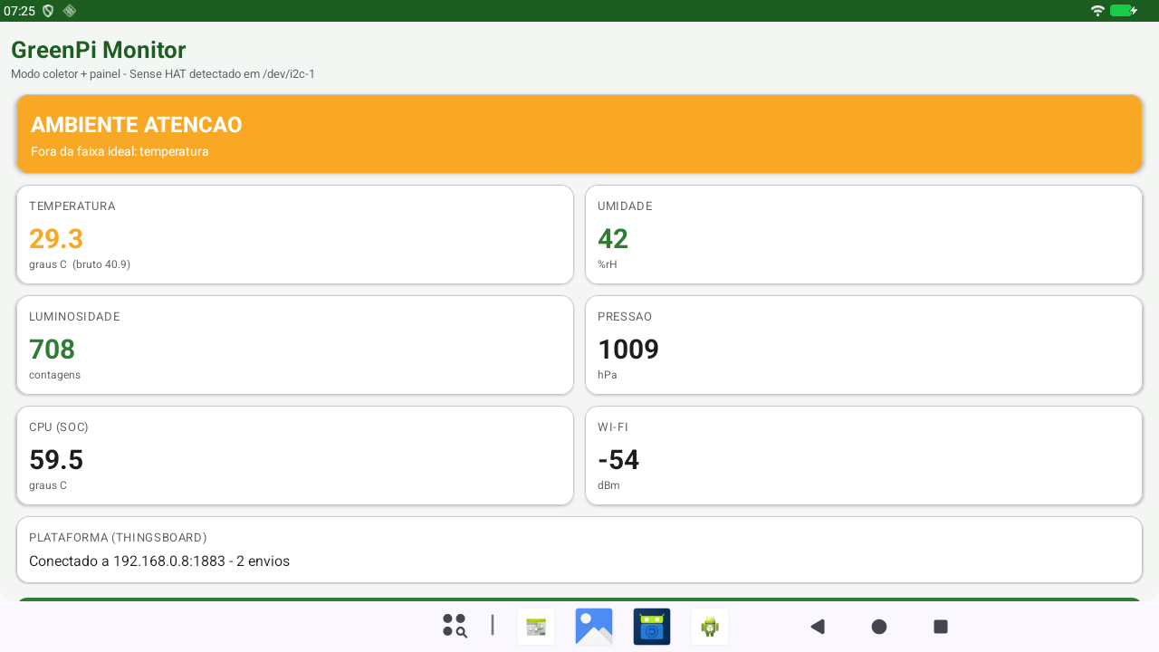
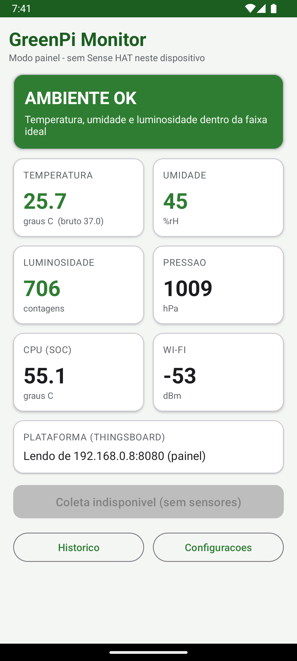
Evidência — aplicativo em funcionamento
Mesma leitura, dois dispositivos, papéis diferentes
Celular — modo painel
Sem Sense HAT, o app detecta a ausência de /dev/i2c-1 e assume só o papel de painel.
Consulta a plataforma por REST a cada 10 segundos e mostra os mesmos valores.
O botão de coleta fica desabilitado, deixando claro o papel do dispositivo.
Raspberry Pi 5 — coletor + painel
Testado no emulador Medium Phone com Android 16 (SDK 36).
Lê os sensores, compensa, classifica e publica. Rodapé mostra o total de envios confirmados pelo broker.
GreenPi Monitor · Caio Cesar
3
Notes:
Mostrar que os valores batem entre os dois dispositivos: é a prova de que a cadeia completa funciona.

Slide 5
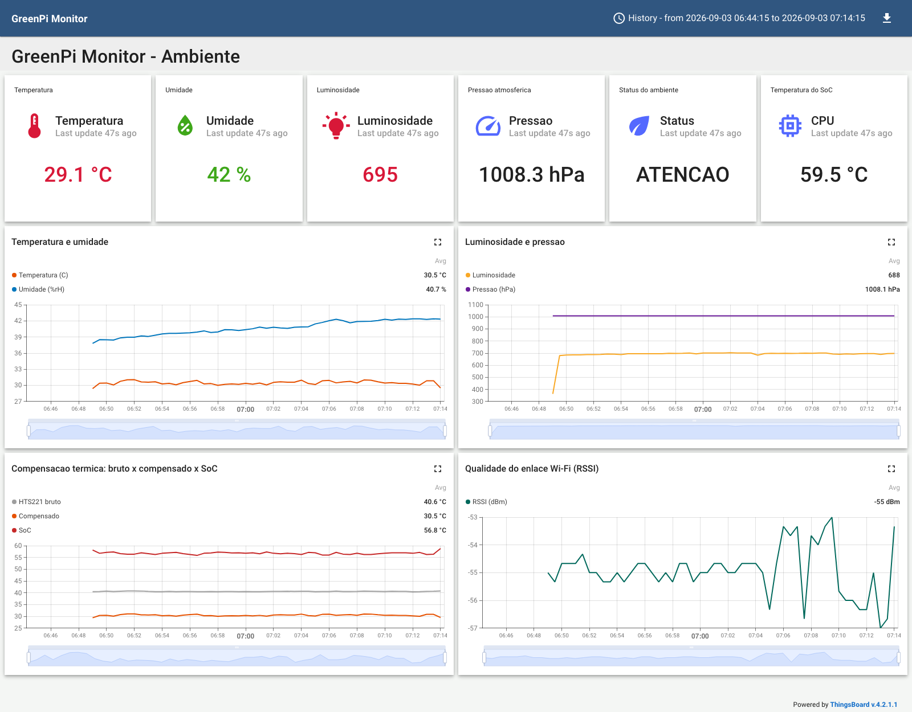
Evidência — plataforma de IoT
Dashboard do ThingsBoard com a telemetria armazenada
O que o painel mostra
Seis cartões com o valor corrente de cada grandeza
Temperatura e umidade em série temporal
Luminosidade e pressão em série temporal
Comparação bruto × compensado × SoC — evidencia a correção térmica
RSSI do enlace Wi-Fi ao longo do tempo
GreenPi Monitor · Caio Cesar
4
Notes:
O gráfico de compensação térmica é o mais didático: mostra as três curvas ao mesmo tempo e explica visualmente por que a correção é necessária.

Slide 6
Testes realizados
Cenário, resultado esperado e resultado obtido
Cenário
Esperado
Obtido
Identificação dos chips no barramento
WHO_AM_I igual ao datasheet
0xBC, 0xBD e 0x90 — conforme esperado
OK
Leitura contínua dos sensores
Valores plausíveis e estáveis
26,6 °C · 45,8 %rH · 1008,7 hPa · luz 702
OK
Compensação térmica
Aproximar a leitura da temperatura real
36,7 °C → 26,6 °C, coerente com o ambiente
OK
Publicação MQTT com QoS 1
Todas as amostras chegam à plataforma
Mais de 800 pontos sem perda registrada
OK
Consulta do histórico por REST
Séries completas das últimas 3 horas
800 pontos carregados nos quatro gráficos
OK
Operação sem sensores (celular)
App entra em modo painel
Detecção correta; coleta desabilitada
OK
Recuperação de queda do broker
Reconexão automática sem reiniciar o app
Reconecta e retoma a publicação
OK
GreenPi Monitor · Caio Cesar
5
Notes:
Todos os cenários foram executados no kit real, com a Raspberry Pi 5 conectada por Wireless Debugging.

Slide 7
Defeitos encontrados e corrigidos
Achados durante os testes em hardware real
Falha ao abrir o histórico
CORREÇÃO
1
A unidade "%rH" entrava na string de formato e o caractere '%' era lido como especificador, derrubando o aplicativo.
O número passou a ser formatado isoladamente e só depois concatenado à unidade.
Rótulo sobre a curva do gráfico
CORREÇÃO
2
O valor mais recente era desenhado dentro da área do gráfico e encobria a linha.
O valor foi movido para o título da seção, deixando a curva limpa.
Fator de calibração ilegível
CORREÇÃO
3
A conversão de Float para Double exibia 1.600000023841858 na tela de configurações.
Arredondamento na leitura da preferência, exibindo 1.6.
Nenhum destes defeitos apareceria sem execução no kit real — é o argumento a favor de testar cedo no hardware.
GreenPi Monitor · Caio Cesar
6
Notes:
Assumir os defeitos encontrados é positivo: mostra processo de teste, não improviso.

Slide 8
Próximos passos para a finalização
O que falta até a entrega e a apresentação
Calibração fina do fator k
Alta
Gravação do vídeo de demonstração
Alta
Comparar a leitura do app com um termômetro de referência ao longo de um dia inteiro e ajustar k conforme necessário.
Registrar o protótipo em funcionamento de ponta a ponta, cobrindo os pontos exigidos na apresentação.
Alarmes na plataforma
Média
Ajuste das faixas por espécie
Média
Configurar regras de limiar no ThingsBoard para gerar alarmes quando o ambiente sair da faixa ideal.
Adequar os limites de temperatura, umidade e luz à espécie efetivamente estudada.
Ensaio da apresentação
Alta
Revisão final da documentação
Alta
Cronometrar a demonstração ao vivo e preparar um plano B com o vídeo, caso a rede falhe.
Fechar o relatório, conferir o conteúdo do .zip e as instruções de execução.
GreenPi Monitor · Caio Cesar
7
Notes:
Nenhum dos próximos passos é bloqueante para o funcionamento: o sistema já opera. São refinamentos e preparação da entrega.

Slide 9
CONCLUSÃO PARCIAL
Sistema íntegro,
ponta a ponta
Os seis pilares do curso estão integrados em um protótipo que
lê sensores reais, publica na nuvem e apresenta os dados
ao usuário — na Raspberry Pi 5 e no celular.
Próxima etapa: calibração fina, vídeo de demonstração e apresentação final.
Notes:
Fechar reforçando a integração: o valor do trabalho final está em conectar os módulos do curso, e isso já está demonstrado.

